Slide 1
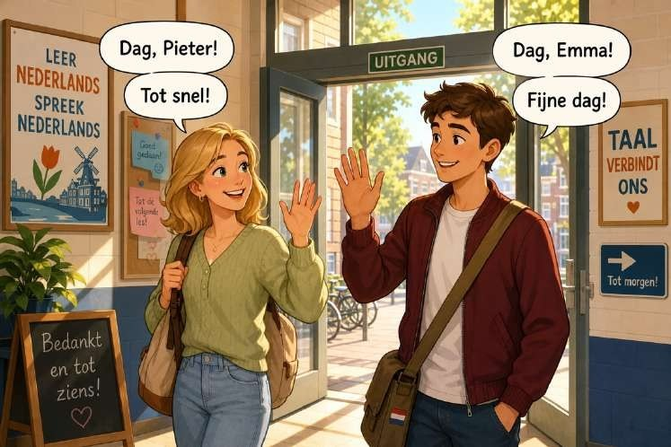
Tot straks! · Stel jezelf voor
SÉANCE 08 / 19
SÉQUENCE
1.4
Prendre congé selon le contexte — et se présenter : la synthèse du palier 1
Section 1 · Premiers pas en néerlandais
Livret p. 51–58 · 67 · 78
Notes:
Dernière séance de la Section 1. Objectifs : toutes les formules de départ (séquence 1.4, p. 51–56), puis la mise en situation finale « Stel jezelf voor » (p. 57) qui mobilise tout le palier. Trois fiches courtes complètent : Lidwoorden (de/het/een, p. 58), De gebiedende wijs (l’impératif poli, p. 67) et le vocabulaire Zich voorstellen (p. 78). Séance dense : 1.4.2 et le bonus vocabulaire peuvent se terminer à la maison.

Slide 2



Mission du jour
PLAN
Livret p. 51–58 · 67 · 78
DÉROULÉ
≈ 90 min (indicatif)
EN FIN DE SÉANCE, JE SAIS…
Prendre congé avec la formule qui convient (tot zo, tot straks, tot ziens…) et me présenter en 5 phrases, sans notes.
1
Échauffement : ik en de anderen
5'
2
Séquence 1.4 · zinnenbouwer 1.4
8'
3
Formules de départ · 1.4.1
10'
LANGUE CIBLE
4
1.4.2 Afscheidskaartjes
12'
Tot zo · Tot straks · Tot morgen · Tot ziens · Fijne avond · Doei — Ik zie je morgen — Wacht even! — de / het / een
5
1.4.3 Snel afscheid nemen
8'
6
Stel jezelf voor (synthèse)
15'
7
Lidwoorden de · het · een
10'
COMPÉTENCES
8
De gebiedende wijs
10'
Associer une formule à une situation · répliquer vite (chrono) · se présenter à l’oral · reconnaître de / het
9
Zich voorstellen (vocabulaire)
10'
10
Bilan
2'
Notes:
Durées indicatives sur 90 minutes. Ordre du livret : séquence 1.4 (p. 51–56), synthèse (p. 57), puis les fiches de grammaire (p. 58, p. 67) et le vocabulaire (p. 78). Si le temps manque : 1.4.2 se termine à la maison et le bonus « Mijn visitekaartje » sert de devoir.

Slide 3

Échauffement : ik en de anderen
ÉCHAUFFEMENT
Rappel séance 7
Par deux · 5 min — Une carte chacun, à l’oral, puis on change de carte.
Stel je buur voor en trois phrases : Dit is … · Hij / Zij heeft … · Hij / Zij is …
Vraagwoorden : posez trois questions à votre voisin avec Waar…? · Hoeveel…? · Wanneer…?
A
B
Je of jij? Faites un contraste avec la forme longue : Jij …, maar ik …
Ik in 45 seconden : qui vous êtes, d’où vous venez, ce que vous avez, comment vous allez.
C
D
Notes:
Rappel de la séance 7 (1.3.4 à 1.3.8, pronoms sujets, formes courtes/longues, fiche Vraagwoorden). Modèles : A « Dit is Lucas. Hij heeft een zus. Hij is leraar. » — B « Waar woon je? Hoeveel broers heb je? Wanneer werk je? » — C « Jij komt uit Namen, maar ik kom uit Luik. » — D « Ik ben Sofia, ik kom uit Bergen. Ik heb twee kinderen. Vandaag gaat het goed. » Vérifier : -t à la 3e personne (hij heeft, hij is), pas de -t quand jij/je suit le verbe (Woon jij…? Werk je…?), forme longue (jij, wij, zij) seulement pour contraster.

Slide 4
Séquence 1.4 : prendre congé
FOCUS
Livret p. 51
SÉQUENCE
1.4
Dernier pilier : terminer une conversation poliment.
Emma : «Dag, Pieter! Tot snel!» — Au revoir ! À bientôt !
Pieter : «Dag, Emma! Fijne dag!» — Bonne journée !
Dialogue p. 3 : Nou, tot straks dan!
QUESTION À LA CLASSE
Comment dit-on « à demain » ? Et « bonne soirée » ?
Notes:
Réponses : Tot morgen! / Fijne avond! Coquilles du livret (p. 51) : le titre annonce « Focus : lignes 7–9 du dialogue » mais cite deux répliques qui ne figurent pas dans le dialogue d’ouverture (ce sont les bulles de l’image) ; dans le dialogue p. 3, le congé est aux lignes 8–9 (« Nou, tot straks dan! » / « Ja, tot straks! Dag Pieter! »). L’encadré dit qu’Emma et Pieter se quittent avec « Dag, tot snel! » : c’est Emma qui dit « Dag, Pieter! Tot snel! » ; Pieter répond « Dag, Emma! Fijne dag! ». « Dag » est traduit tantôt « Au revoir », tantôt « Salut » : les deux conviennent, « dag » est neutre. Le livret appelle zijn/hebben des « auxiliaires » : jusqu’ici ce sont des verbes principaux (ils deviendront auxiliaires au perfectum, séance 14).

Slide 5
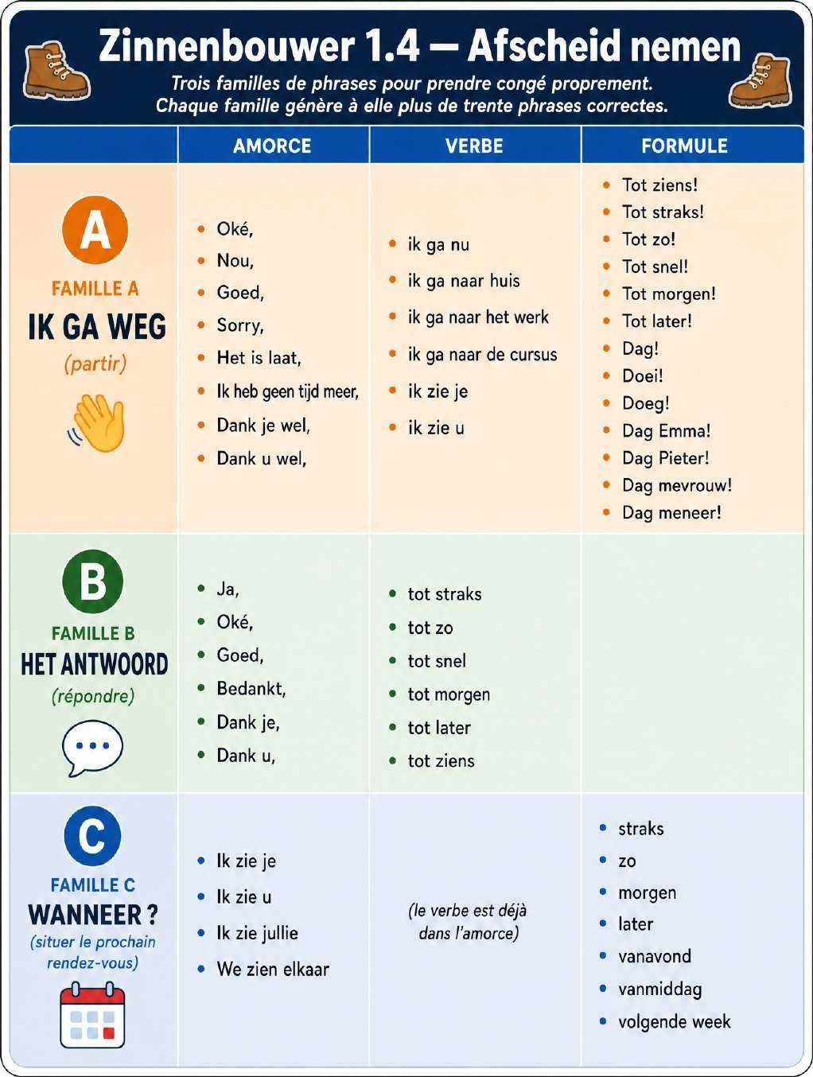

Zinnenbouwer 1.4 — Afscheid nemen
ZINNENBOUWER
Livret p. 52
MODE D’EMPLOI
A Ik ga weg : amorce + ce que je fais + formule — Het is laat, ik ga naar huis. Tot morgen!
B Het antwoord : Oké, tot straks! · Dank u, tot ziens!
C Wanneer? : Ik zie je morgen. · We zien elkaar volgende week.
Ik zie je demande toujours un moment (famille C).
Un seul registre : ✗ Dank u wel… Doei!
Notes:
Coquilles et remarques sur le zinnenbouwer 1.4 : sous-titre « Chaque famille génère à elle plus de trente phrases » → « à elle seule » ; et la famille C ne donne que 4 × 7 = 28 combinaisons. Famille B : la colonne « VERBE » contient des formules (tot straks, tot zo…) et la colonne « FORMULE » est vide — le contenu est décalé d’une colonne. Famille A : « ik zie je » / « ik zie u » seuls ne sont pas une formule de congé ; il faut un moment (Ik zie je morgen / straks — famille C). Famille A mélange les registres : « Dank u wel… Doei! » ou « ik zie je… Dag mevrouw! » sont à éviter. « Ik zie je later » est un calque de l’anglais : préférer « Tot later! » ou « Ik zie je straks ». « Doeg » est familier et typiquement flamand. Le livret écrit « Dag Emma! » sans virgule ici et « Dag, Emma! » p. 51 : les deux se rencontrent.

Slide 6
Formules de départ selon le contexte
À RETENIR
Livret p. 53
NEDERLANDS | FRANÇAIS | REGISTRE | QUAND ?
Dag! | Au revoir · Salut | universel | Toute situation, neutre.
Tot ziens! | Au revoir | formel · neutre | On ne sait pas quand on se revoit.
Tot straks! | À tout à l’heure · À tantôt | informel | Dans quelques heures.
Tot zo! | À tout de suite | informel | Dans quelques minutes.
Tot snel! | À bientôt | neutre | Prochainement.
Tot morgen! | À demain | neutre | On se voit demain.
Tot later! | À plus tard | informel | Plus tard dans la journée.
Doei! · Doeg! | Salut · Ciao | très informel | Entre amis proches.
Prettige dag! | Bonne journée ! | poli | On souhaite une bonne journée.
Fijne avond! | Bonne soirée ! | poli | Fin d’après-midi, début de soirée.
Aussi : Tot volgende week! (la semaine prochaine) · Welterusten! (quelqu’un va dormir) · Fijne dag! = Prettige dag!
Notes:
Lire le tableau en chœur, puis faire classer les formules du plus familier (Doei!) au plus formel (Tot ziens!). Coquille du livret : « Tot zo » est traduit « À très bientôt » ; les exercices 1.4.1 et 1.4.3 du livret le définissent comme « dans quelques minutes » = à tout de suite (traduction retenue ici). Avec u, la formule sûre est « Tot ziens! » (ou « Dag meneer / mevrouw! »). « Doeg » est la variante flamande de « Doei ».

Slide 7
1.4.1 Wanneer zien we elkaar terug?
COUCHE 1
Livret p. 54
Couche 1 · seul, puis par deux · 5 min — Associez chaque formule à sa situation (écrivez la lettre), puis lisez les formules à voix haute.
N° | FORMULE | LETTRE |  | SITUATION
1 | Tot zo! | …………… | a | On se revoit demain.
2 | Tot straks! | …………… | b | Quelqu’un va dormir.
3 | Tot morgen! | …………… | c | On se revoit dans quelques minutes.
4 | Tot ziens! | …………… | d | Entre amis proches, très familier.
5 | Tot volgende week! | …………… | e | On souhaite une bonne soirée.
6 | Welterusten! | …………… | f | On ne sait pas quand on se reverra (neutre, poli).
7 | Fijne avond! | …………… | g | On se revoit la semaine prochaine.
8 | Doei! | …………… | h | On se revoit plus tard dans la journée (à tantôt).
Notes:
Réception : on associe avant de produire. Laisser 3 minutes seul, 2 minutes de comparaison avec le voisin.

Slide 8
1.4.1 Wanneer zien we elkaar terug?
COUCHE 1
✓ CORRECTIE
Livret p. 54
Couche 1 · seul, puis par deux · 5 min — Associez chaque formule à sa situation (écrivez la lettre), puis lisez les formules à voix haute.
N° | FORMULE | LETTRE |  | SITUATION
1 | Tot zo! | c | a | On se revoit demain.
2 | Tot straks! | h | b | Quelqu’un va dormir.
3 | Tot morgen! | a | c | On se revoit dans quelques minutes.
4 | Tot ziens! | f | d | Entre amis proches, très familier.
5 | Tot volgende week! | g | e | On souhaite une bonne soirée.
6 | Welterusten! | b | f | On ne sait pas quand on se reverra (neutre, poli).
7 | Fijne avond! | e | g | On se revoit la semaine prochaine.
8 | Doei! | d | h | On se revoit plus tard dans la journée (à tantôt).
Notes:
Solution : 1c · 2h · 3a · 4f · 5g · 6b · 7e · 8d. Faire lire chaque formule à voix haute avec l’intonation (montante pour Doei!). Rappel : « tot » + moment = à + moment (tot morgen, tot volgende week, tot vanavond).

Slide 9
1.4.2 Afscheidskaartjes
COUCHE 2
Livret p. 55
Couche 2 · seul, puis par deux · 15 min — Par carte : raison + ce que je fais + formule (familles A et C). Le voisin répond (famille B) : Oké, tot morgen!
N° | SITUATION | RAISON + ACTION (libre, exemple) | FORMULE
1 | 22 h, je rentre. Collègues : demain. |  | ………………
2 | Mon cours commence dans 2 min. Pieter : après le cours. |  | …………………………
3 | Mon maître de stage (u). Quand ? Je ne sais pas. |  | …………………………
4 | Des amis. Je les revois ce soir. |  | …………………………………
5 | Je vais acheter un café. Retour dans 5 min. |  | ……………
6 | Vendredi. La classe : la semaine prochaine. |  | ……………………………………
Notes:
Production structurée, zinnenbouwer ouvert. La formule dépend de la situation ; la raison et l’action sont libres (vraies pour l’étudiant). Chaque étudiant écrit ses six répliques, puis les lit à son voisin qui répond avec la famille B (Ja, tot straks! / Oké, tot zo! / Dank u, tot ziens!).

Slide 10
1.4.2 Afscheidskaartjes
COUCHE 2
✓ CORRECTIE
Livret p. 55
Couche 2 · seul, puis par deux · 15 min — Par carte : raison + ce que je fais + formule (familles A et C). Le voisin répond (famille B) : Oké, tot morgen!
N° | SITUATION | RAISON + ACTION (libre, exemple) | FORMULE
1 | 22 h, je rentre. Collègues : demain. | Het is laat, ik ga naar huis. | Tot morgen!
2 | Mon cours commence dans 2 min. Pieter : après le cours. | Sorry, mijn les begint zo. | Tot straks, Pieter!
3 | Mon maître de stage (u). Quand ? Je ne sais pas. | Dank u wel, ik ga nu. | Tot ziens, meneer!
4 | Des amis. Je les revois ce soir. | Nou, ik ga naar het werk. | Ik zie jullie vanavond!
5 | Je vais acheter un café. Retour dans 5 min. | Ik ga even koffie halen. | Tot zo!
6 | Vendredi. La classe : la semaine prochaine. | Het is vrijdag, ik ga naar huis. | We zien elkaar volgende week!
Notes:
Seule la formule de congé est déterminée par la situation ; la colonne du milieu donne un exemple parmi d’autres. Variantes acceptables : 1 « Ik zie jullie morgen! » · 4 « Tot vanavond! » (pas dans le zinnenbouwer, mais correct) · 5 « Ik heb zin in koffie. Tot zo! » · 6 « Tot volgende week! » ou « Fijn weekend! ». Carte 3 : vouvoiement du début à la fin (Dank u wel… Tot ziens, meneer!) — pas de « Doei ». « Ik ga even koffie halen » : « even » adoucit (= juste un instant).

Slide 11
1.4.3 Snel afscheid nemen
COUCHE 3
Livret p. 56
Couche 3 · par deux · 10 min — Pliez la page · le voisin chronomètre · les 15 amorces sans vous arrêter · dépliez, corrigez · second passage (notez 1e keer, 2e keer, winst).
1. À tout à l’heure ! (dans quelques heures) → ………………
2. À tout de suite ! (dans quelques minutes) → ……………
3. À demain ! → ………………
4. Au revoir, monsieur ! → ……………………………………
5. Bonne soirée ! → …………………
6. Bonne journée ! → ……………………………………
7. Dors bien ! → …………………
8. Il est tard, je rentre à la maison. → ……………………………………
9. Je n’ai pas le temps, mon cours commence tout de suite. → ……………………………………
10. Je te vois demain ! → ………………………
11. On se voit la semaine prochaine ! → ……………………………………
12. Pas de problème. Bon, à tantôt alors ! → ……………………………………
13. Oui, à tantôt ! Au revoir, Pieter ! → ……………………………………
14. Je vais au travail. À plus tard ! → ……………………………………
15. Salut ! (entre amis, très familier) → ……………
Notes:
Fluidité, zinnenbouwer fermé : rien de nouveau, seulement plus vite. A lit le français, B répond en néerlandais sans regarder ; on note le temps, on corrige, puis second passage. Les amorces 9, 12 et 13 reprennent le dialogue d’ouverture (lignes 7 à 9).

Slide 12
1.4.3 Snel afscheid nemen
COUCHE 3
✓ CORRECTIE
Livret p. 56
Couche 3 · par deux · 10 min — Pliez la page · le voisin chronomètre · les 15 amorces sans vous arrêter · dépliez, corrigez · second passage (notez 1e keer, 2e keer, winst).
1. À tout à l’heure ! (dans quelques heures) → Tot straks!
2. À tout de suite ! (dans quelques minutes) → Tot zo!
3. À demain ! → Tot morgen!
4. Au revoir, monsieur ! → Tot ziens, meneer! · Dag meneer!
5. Bonne soirée ! → Fijne avond!
6. Bonne journée ! → Prettige dag! · Fijne dag!
7. Dors bien ! → Welterusten!
8. Il est tard, je rentre à la maison. → Het is laat, ik ga naar huis.
9. Je n’ai pas le temps, mon cours commence tout de suite. → Ik heb geen tijd, mijn les begint zo.
10. Je te vois demain ! → Ik zie je morgen!
11. On se voit la semaine prochaine ! → We zien elkaar volgende week!
12. Pas de problème. Bon, à tantôt alors ! → Geen probleem. Nou, tot straks dan!
13. Oui, à tantôt ! Au revoir, Pieter ! → Ja, tot straks! Dag Pieter!
14. Je vais au travail. À plus tard ! → Ik ga naar het werk. Tot later!
15. Salut ! (entre amis, très familier) → Doei!
Notes:
Points à surveiller : « Ik heb geen tijd » (geen + nom) ; « mijn les begint zo » (begint, -t à la 3e personne) ; « Ik zie je morgen » (pronom après le verbe). Amorce 10 : le français « Je te vois demain ! » est un calque du néerlandais ; en français on dirait plutôt « On se voit demain ! ». « Nou » (bon, eh bien) est surtout néerlandais ; en Belgique on entend aussi « Allee » ou « Goed ».

Slide 13
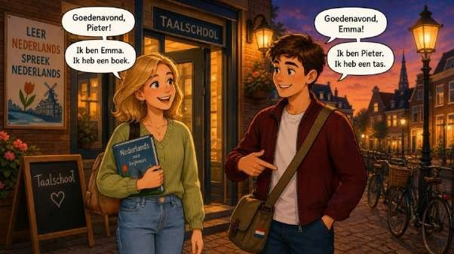

Mise en situation finale : Stel jezelf voor
MISE EN SITUATION
Livret p. 57
Seul, puis par deux · 15 min — 1 min : relisez vos quatre zinnenbouwers, puis fermez-les. Écrivez 5 phrases, puis présentez-vous sans notes à un autre binôme.
Les 5 phrases — un modèle (à adapter : il doit être vrai pour vous !)
1 · Saluer — Goedenavond allemaal!
2 · Zijn — Ik ben Sofia en ik kom uit Charleroi.
3 · Hebben — Ik heb twee kinderen en een kat.
4 · Ik / jij — Jij woont in Gent, maar ik woon in Bergen.
5 · Congé — Het is laat, ik ga naar huis. Tot volgende week!
ATTENDU
Salut et congé selon l’heure.
ik ben · ik heb + verbe en 2e position.
Forme longue (jij, ik) pour contraster.
À l’oral : sans notes.
Notes:
Exercice de synthèse du palier 1 (salutations, zijn/hebben, pronoms, congé). Production libre : pas de correction unique ; passer dans les rangs et vérifier les cinq critères. Pendant les présentations orales, le binôme qui écoute coche les cinq phrases. Remarques sur le livret : « warming up » est un anglicisme (= échauffement). Dans l’illustration, Emma et Pieter se saluent par leur prénom puis se présentent (« Ik ben Emma. ») : incohérent s’ils se connaissent déjà — on peut le faire remarquer à la classe. L’image ne montre que les phrases 1 à 3 (« Ik heb een boek. » / « Ik heb een tas. »). Cours du soir : « Goedenavond » est la salutation attendue.

Slide 14

Lidwoorden : de · het · een
GRAMMATICA
Livret p. 58
Deux articles définis : de (± 3 mots sur 4) et het. L’article indéfini est toujours een. Apprenez chaque mot avec son article.
DE
HET
EEN
de man · de vrouw
het huis · het brood
een man · een huis
± 3 mots sur 4
masculin + féminin, les personnes
de fiets · de koffie
pluriel : toujours de — de huizen
neutre : ± 1 mot sur 4
-je, -tje : het meisje, het huisje
langues : het Nederlands, het Frans
verbe → nom : het eten, het drinken
article indéfini : toujours een
se dit « eun » ; één = le chiffre 1
pas de een au pluriel : een kind → kinderen
Piège pour francophones — Le genre français ne sert à rien : la maison → het huis · le vélo → de fiets · la fille → het meisje. Et au pluriel, tout passe en de : het huis → de huizen.
Notes:
Fiche A1-01. Code couleur du cours : de = bleu, het = magenta. Les trois « repères het » (diminutif, langue, verbe devenu nom) sont sûrs ; pour le reste, il faut mémoriser. Een se prononce avec un e muet [ən] ; écrit avec accents (één), c’est le chiffre « un ».

Slide 15
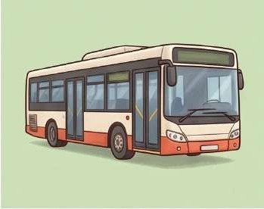
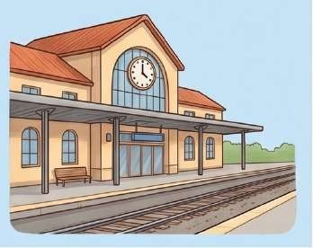
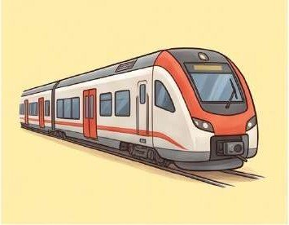

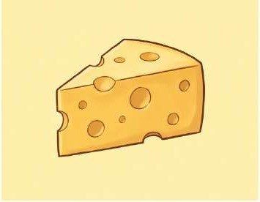
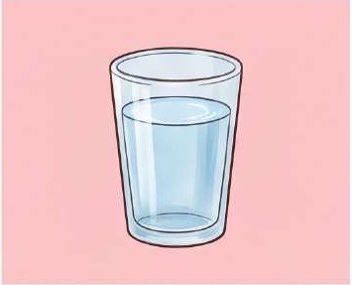
Oefening : de of het?
GRAMMATICA
Livret p. 58
Seul · 3 min — Écrivez l’article dans la bulle, puis dites le mot à voix haute avec son article.
1
2
3
4
…………
…………
…………
…………
5
6
…………
…………
Notes:
Exercice de la fiche 01 (six vignettes du livret). Les étudiants donnent l’article oralement, un par un.

Slide 16
Oefening : de of het?
GRAMMATICA
✓ CORRECTIE
Livret p. 58
Seul · 3 min — Écrivez l’article dans la bulle, puis dites le mot à voix haute avec son article.
1
2
3
4
de bus
le bus
het station
la gare
de trein
le train
het museum
le musée
5
6
de kaas
le fromage
het water
l’eau
Notes:
Solution : de bus · het station · de trein · het museum · de kaas · het water. Ici, aucun des trois repères ne s’applique : il faut mémoriser. Astuce : beaucoup de mots en -um venus du latin sont het (het museum, het centrum, het album). Pluriels : de bussen, de stations, de treinen, de musea (ou museums).

Slide 17

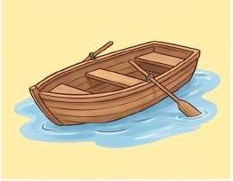
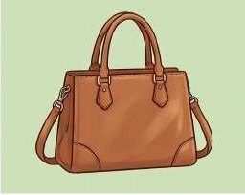



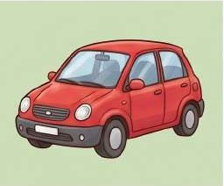
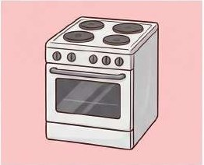
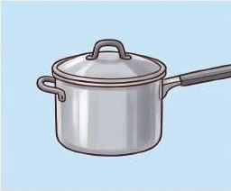

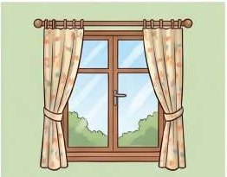
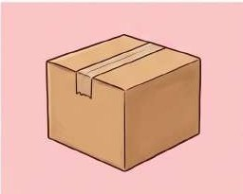
De of het? Douze objets
+ BONUS
Hors syllabus
Mots : vis · boot · tas · rok · kok · envelop · auto · fornuis · pan · boek · raam · doos — de ou het ?
1
2
3
4
5
le poisson
le bateau
le sac
la jupe
le cuisinier
6
7
8
9
10
l’enveloppe
la voiture
la cuisinière
la casserole
le livre
11
12
la fenêtre
la boîte
Notes:
Exercice ajouté. Les étudiants associent d’abord chaque mot à sa vignette (le français est donné), puis votent : bras levé = de, bras croisés = het. Pas de règle pour ces mots : on mémorise.

Slide 18
De of het? Douze objets
+ BONUS
✓ CORRECTIE
Hors syllabus
Mots : vis · boot · tas · rok · kok · envelop · auto · fornuis · pan · boek · raam · doos — de ou het ?
1
2
3
4
5
de vis
le poisson
de boot
le bateau
de tas
le sac
de rok
la jupe
de kok
le cuisinier
6
7
8
9
10
de envelop
l’enveloppe
de auto
la voiture
het fornuis
la cuisinière
de pan
la casserole
het boek
le livre
11
12
het raam
la fenêtre
de doos
la boîte
Notes:
Seulement trois het-woorden : het fornuis, het boek, het raam. Tous les autres sont de (neuf sur douze : la proportion « 3 sur 4 » de la fiche !). De kok : une personne → de. Faire répéter avec een et au pluriel : een boek → de boeken, een raam → de ramen.

Slide 19
De gebiedende wijs : l’impératif poli
GRAMMATICA
Livret p. 67
L’impératif = le radical du verbe (l’infinitif sans -en). Une seule forme pour tout le monde.
A · FORMATION
B · PLUS GENTIL
C · S’IL TE / VOUS PLAÎT
infinitif − en
even · eens · maar
alsjeblieft · alstublieft
bellen → Bel me!
drinken → Drink je koffie!
lezen → Lees de krant!
zijn → Wees voorzichtig!
z → s (lees) · zijn : irrégulier
Wacht even! — un instant
Kijk eens! — un peu, pour voir
Kom maar binnen! — vas-y, je t’en prie
tu : alsjeblieft — Dank je. → Graag gedaan.
vous : alstublieft — Dank u. → Geen dank.
Piège pour francophones — Une seule forme pour viens et venez : Kom! (✗ Komt! ✗ Komen!). Astuce : impératif = forme de ik (ik kom → Kom!). Seul, il paraît sec : ajoutez even, eens, maar ou alsjeblieft.
Notes:
Fiche A1-10. Le radical s’écrit comme la forme « ik » : ik bel → Bel!, ik lees → Lees!, ik wacht → Wacht! Exception : zijn → Wees! Politesse : en néerlandais, un impératif nu est perçu comme un ordre ; even / eens / maar le rendent aimable. Lien avec la séquence 1.4 : beaucoup de formules de congé sont des impératifs (Slaap lekker! Kom goed thuis! Doe de groeten aan…).

Slide 20
Oefening : l’impératif (fiche 10) + BONUS
GRAMMATICA
Livret p. 67
Seul · 5 min — À gauche, l’exercice de la fiche ; à droite (+ BONUS, hors syllabus), des formules de congé à l’impératif.
Livret p. 67 — écrivez l’impératif
1. luisteren → ……………!
2. komen → …………… maar binnen!
3. kijken → …………… eens!
4. wachten → …………… even!
+ BONUS — traduisez
1. Dors bien ! → …………………
2. Sois prudent ! → ………………………
3. Rentre bien ! → ……………………
4. Appelle-moi ce soir ! → ………………………
5. Passe le bonjour à ta sœur ! → ……………………………………
Notes:
Colonne de gauche : exercice de la fiche 10. Colonne de droite : exercice ajouté qui relie l’impératif aux formules de congé de la séquence 1.4.

Slide 21
Oefening : l’impératif (fiche 10) + BONUS
GRAMMATICA
✓ CORRECTIE
Livret p. 67
Seul · 5 min — À gauche, l’exercice de la fiche ; à droite (+ BONUS, hors syllabus), des formules de congé à l’impératif.
Livret p. 67 — écrivez l’impératif
1. luisteren → Luister!
2. komen → Kom maar binnen!
3. kijken → Kijk eens!
4. wachten → Wacht even!
+ BONUS — traduisez
1. Dors bien ! → Slaap lekker!
2. Sois prudent ! → Wees voorzichtig!
3. Rentre bien ! → Kom goed thuis!
4. Appelle-moi ce soir ! → Bel me vanavond!
5. Passe le bonjour à ta sœur ! → Doe de groeten aan je zus!
Notes:
Fiche : Luister! · Kom maar binnen! · Kijk eens! · Wacht even! (radical = forme de ik). Bonus : « Slaap lekker! » est plus familier que « Welterusten! » ; « Kom goed thuis! » = rentre bien (formule très courante en Belgique) ; « Doe de groeten aan… » = passe le bonjour à… Avec u, on ajoute « alstublieft » ou on passe par une question polie (Kunt u even wachten?).

Slide 22

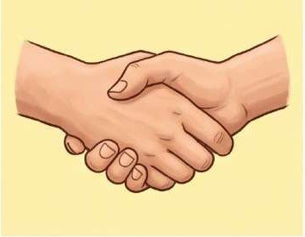

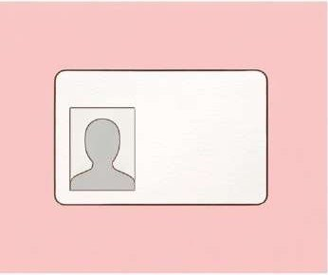
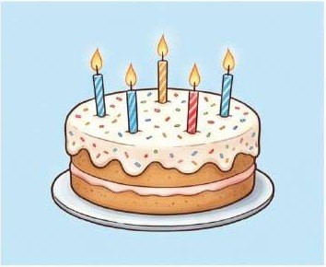
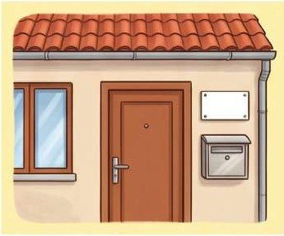
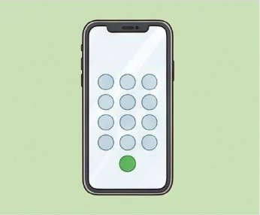


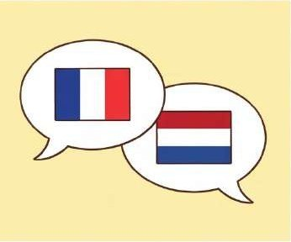

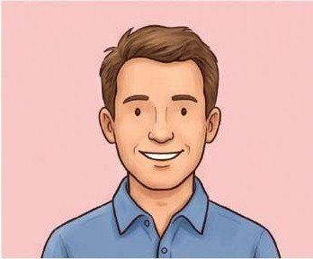
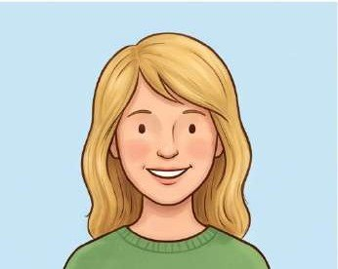
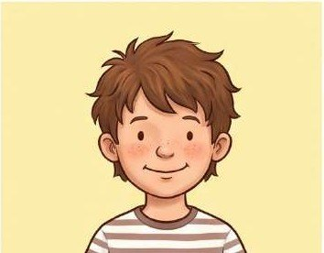
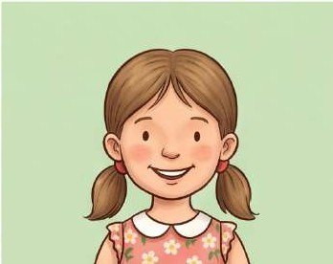
Zich voorstellen — se présenter
WOORDENSCHAT
Livret p. 78
1
2
3
4
5
…………
…………
…………
…………
…………
6
7
8
9
10
…………
…………
…………
…………
…………
11
12
13
14
15
…………
…………
…………
…………
…………
Notes:
Quiz « Wat is dit? » : montrer un numéro, la classe répond avec l’article (de naam, het adres…). Vocabulaire 01, p. 78. Lien direct avec la fiche Lidwoorden qu’on vient de voir.

Slide 23
Zich voorstellen — se présenter
WOORDENSCHAT
✓ CORRECTIE
Livret p. 78
1
2
3
4
5
de naam
le nom
een hand geven
serrer la main
het visitekaartje
la carte de visite
de identiteitskaart
la carte d’identité
de verjaardag
l’anniversaire
6
7
8
9
10
het adres
l’adresse
het telefoonnummer
le numéro de téléphone
het land
le pays
de wereld
le monde
de taal
la langue
11
12
13
14
15
het beroep
la profession
de man
l’homme
de vrouw
la femme
de jongen
le garçon
het meisje
la fille
Notes:
Six het-woorden : het visitekaartje (-je !), het adres, het telefoonnummer (het nummer), het land, het beroep, het meisje (-je !). Mots composés : de identiteit + de kaart → de identiteitskaart ; de telefoon + het nummer → het telefoonnummer (le dernier mot décide). En Belgique, on dit souvent « de identiteitskaart » ou « de eID ». Pluriels utiles : de talen, de landen, de mannen, de vrouwen.

Slide 24

Mijn visitekaartje : qui êtes-vous ?
+ BONUS
Hors syllabus
Complétez avec un mot de l’imagier, puis dites les phrases pour vous, à voix haute.
ET VOUS ?
1. Ik zeg «Goedendag» en ik geef …………….
2. Mijn …………… is Emma.
3. Ik kom uit België: dat is mijn …………….
4. Ik spreek twee ……………: Frans en Nederlands.
5. Mijn …………… is Kerkstraat 12, 7000 Bergen.
6. Mijn …………………… is 0470 12 34 56.
7. Op 3 mei is het mijn ……………….
8. Mijn ……………? Ik ben verpleegster.
Wat is je naam?
Waar woon je?
Welke talen spreek je?
Wanneer is je verjaardag?
Wat is je beroep?
Notes:
Exercice ajouté : réemploi du vocabulaire Zich voorstellen. Après la correction, chacun répond oralement aux questions de l’encadré « Et vous ? » (vraies pour soi). Peut servir de devoir si le temps manque.

Slide 25
Mijn visitekaartje : qui êtes-vous ?
+ BONUS
✓ CORRECTIE
Hors syllabus
Complétez avec un mot de l’imagier, puis dites les phrases pour vous, à voix haute.
ATTENTION
1. Ik zeg «Goedendag» en ik geef een hand.
2. Mijn naam is Emma.
3. Ik kom uit België: dat is mijn land.
4. Ik spreek twee talen: Frans en Nederlands.
5. Mijn adres is Kerkstraat 12, 7000 Bergen.
6. Mijn telefoonnummer is 0470 12 34 56.
7. Op 3 mei is het mijn verjaardag.
8. Mijn beroep? Ik ben verpleegster.
mijn remplace l’article : het land → mijn land.
Pluriel : de taal → de talen.
een hand geven = serrer la main.
Goedendag : salut formel, courant en Belgique.
Notes:
Accepter « Mijn verjaardag is op 3 mei ». « verpleegster » (infirmière) : masculin « verpleger ». Question ouverte « Wat is je beroep? » — réponse sans article : « Ik ben leraar » (« Ik ben een leraar » existe, mais pour un métier on omet généralement l’article).

Slide 26

Tot de volgende keer!
FIN DE SÉANCE
LA PROCHAINE FOIS
POUR LA PROCHAINE SÉANCE
Séance 9 : bilan du palier 1, la famille, la ville… et demander son chemin : Kunt u me zeggen waar lokaal 204 is?
Apprendre les formules de départ (p. 53).
Refaire le chrono 1.4.3 et battre votre temps.
Mettre au propre vos 5 phrases « Stel jezelf voor » et les dire sans notes.
Apprendre les 15 mots Zich voorstellen (p. 78) avec l’article.
TICKET DE SORTIE
Quittez la classe en néerlandais : raison + action + formule (Het is laat, ik ga naar huis. Tot volgende week!).
Notes:
Ticket de sortie oral, un par un à la porte : chacun choisit une raison différente. Vérifier la formule (tot volgende week / tot donderdag) et le registre (avec le professeur : Tot ziens!).

